Slide 2
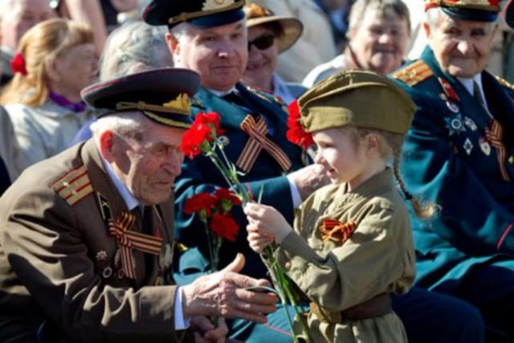
9 мая все жители нашей огромной страны отмечают День Победы – это не
просто замечательный праздник, в этот день закончилась война, страшная и жестокая.
Во всех городах страны проходят военные парады.

Slide 3
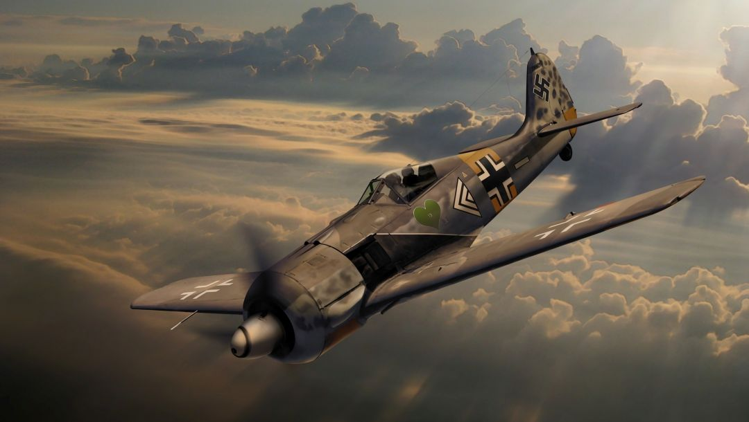
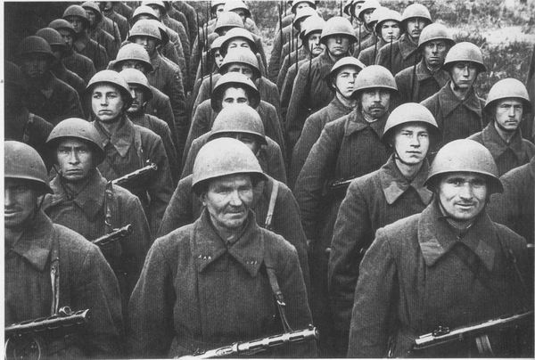
22 июня 1941 года без объявления войны фашисты напали на нашу Родину. На города посыпались бомбы, на нашу землю ступили вражеские фашистские солдаты.
Началась
Великая
Отечественная
Война.

Slide 4
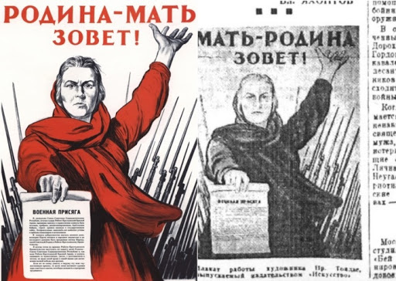
И за честь своей Отчизны
Встали все – и стар, и млад.
До конца, до дня Победы –
Только вперед!
Ни шагу назад!

Slide 5
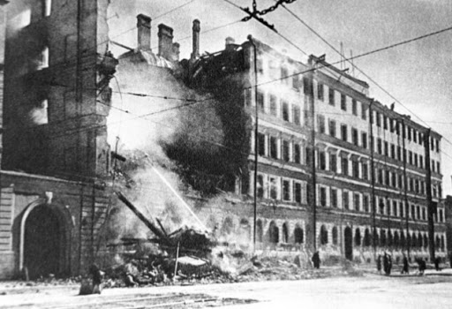
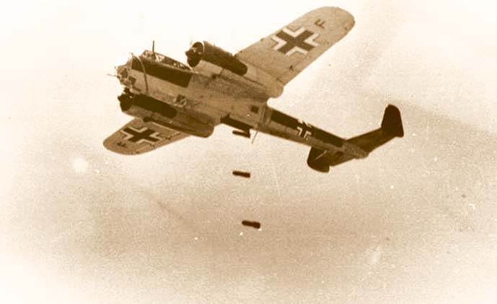
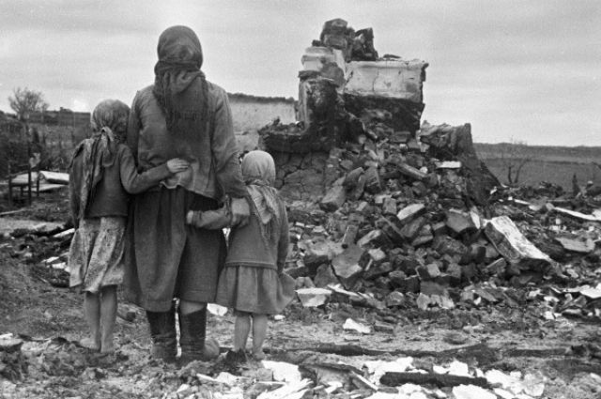
Трудно приходилось нашим Бойцам, очень уж сильный был враг.
Но солдаты нашей армии били врага, гнали с нашей земли.

Slide 6
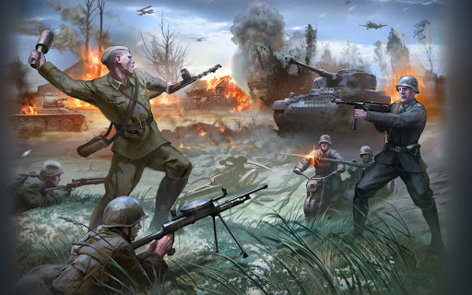
Воевали и в летний зной.

Slide 7
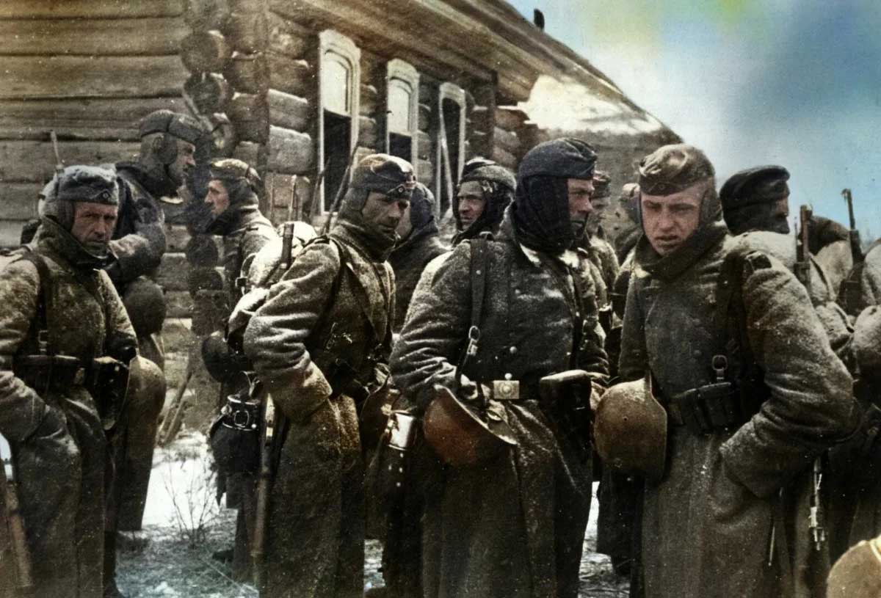
Воевали и в зимнюю стужу.

Slide 8
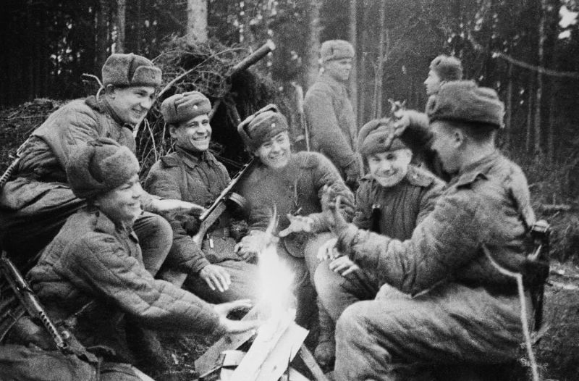
В холодные вечера, в минуты затишья между боями, солдаты отдыхали, сидя у костра. Чинили одежду, чистили ружья, вспоминали мирные дни и танцевали.

Slide 9
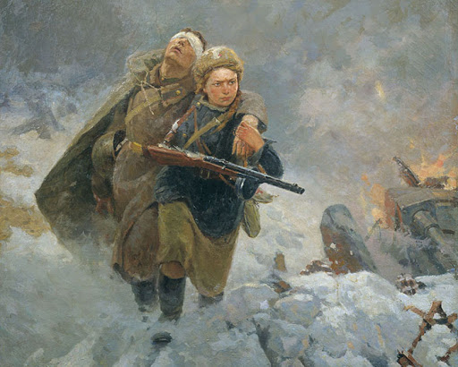
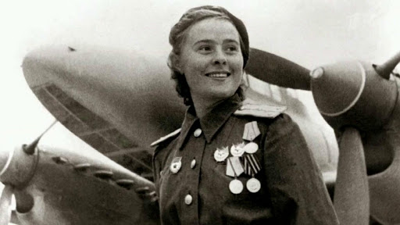
Наравне с мужчинами на войне воевали и женщины. Немалую смелость и отвагу проявляли девушки - медсестры.

Slide 10
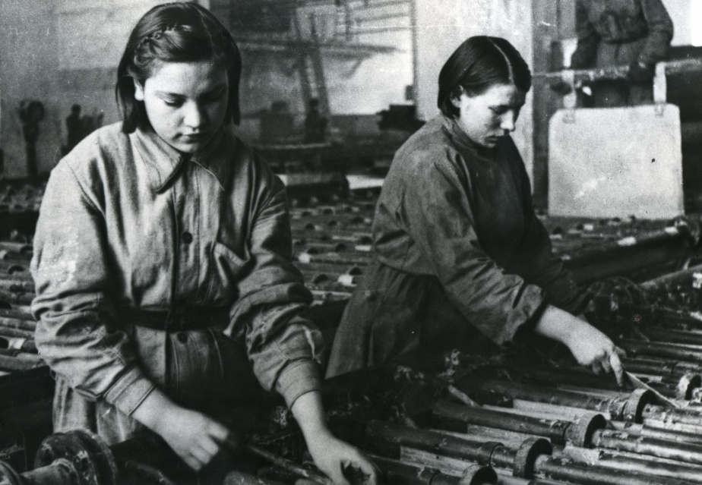
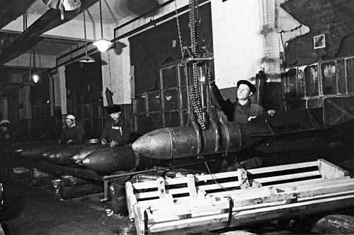
А в далёком тылу женщины и дети работали на военных заводах, делали самолёты, оружие, снаряды и бомбы.
Копали окопы, стараясь помочь мужьям, сыновьям, отцам, фронту.

Slide 11
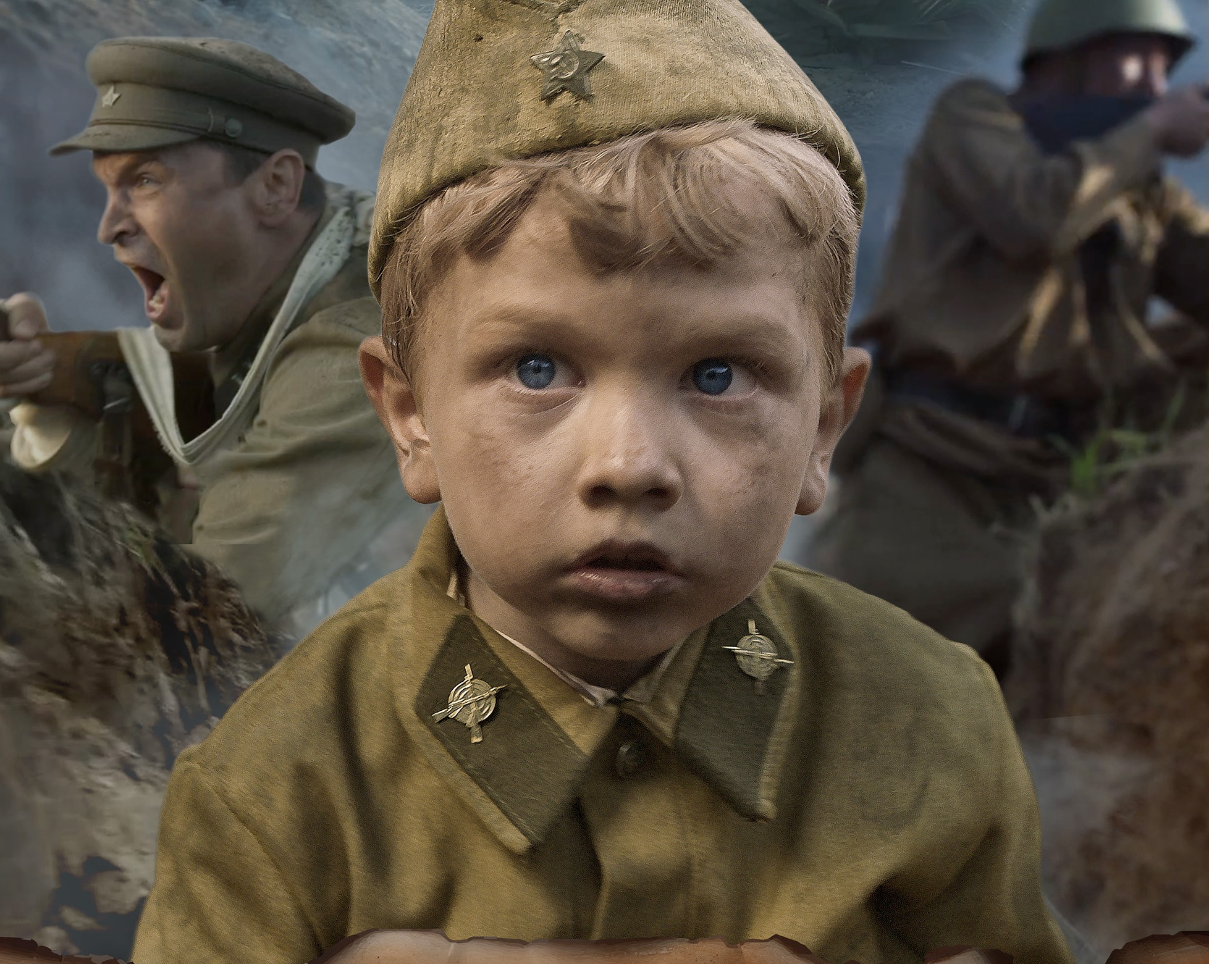
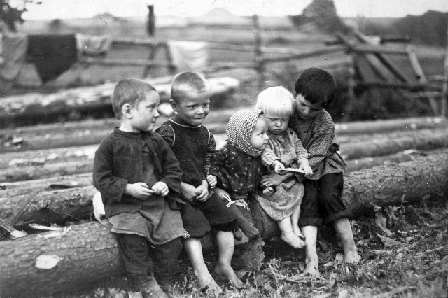
Тяжелее всего приходилось во время войны детям. Детские сады и школы не работали, многие дети остались совсем одни, потеряли под бомбёжками родителей, попали в детские дома. Некоторые мальчишки становились "сынами полков", их голодных и несчастных брали к себе солдаты и заботились о них до конца войны.

Slide 12
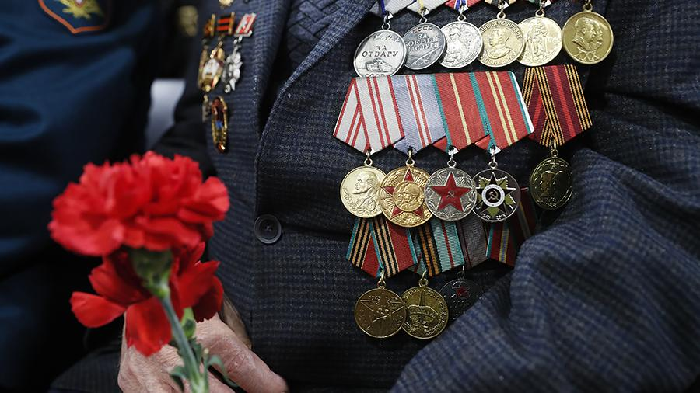
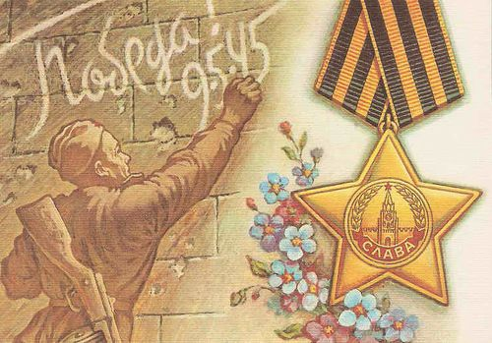
Все солдаты защищали свой дом, своих матерей, сестер, любимых. Которые верили в то, что пролетит вражеская пуля мимо солдата и вернется он домой живым,
с орденом на груди.
За подвиги на фронте и в тылу героев награждали медалями и орденами.

Slide 13
Великая Отечественная война длилась 1418 дней и ночей...
Погибло около 27 миллионов человек.

Slide 14
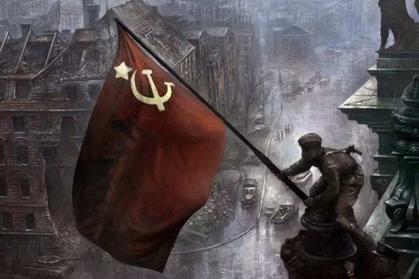
И вот наступил этот долгожданный день - 9 мая 1945 года.
В этот день закончилась война. Наши войска разгромили фашистов не только на территории нашей Родины, но и освободили жителей других стран.

Slide 15
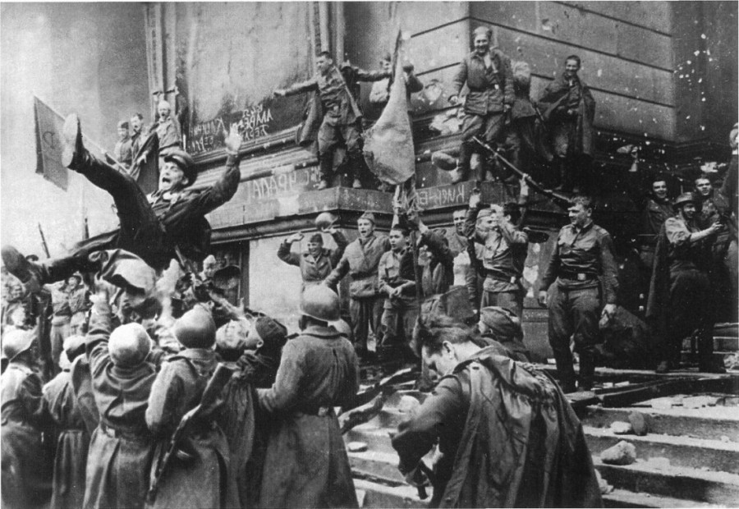
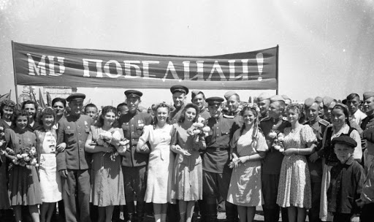
Победе радовалась вся страна, но эта радость была со слезами на глазах, так как в каждой семье, в каждом доме кто-то погиб на этой страшной войне.

Slide 16
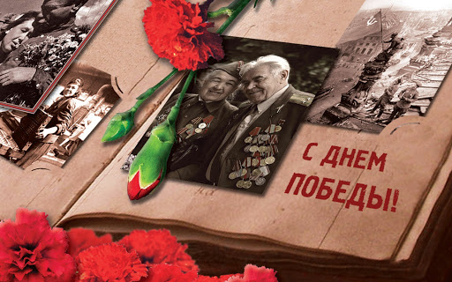
Мы должны помнить и гордится нашими дедами и прадедами, бабушками и прабабушками! Благодарить их за то, что они отстояли мир во имя нашей светлой жизни! И каждый из нас должен говорить Я ПОМНЮ, Я ГОРЖУСЬ!!!

Slide 17
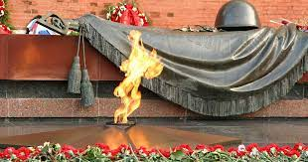
Давайте вспомним всех павших героев и склоним свои головы перед их подвигом!

Slide 18
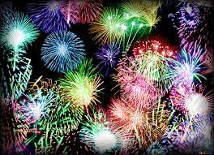
Пусть не будет войны никогда,
Не коснется нас больше беда!
В день Победы все песни поют,
В честь Победы сверкает салют!

